Slide 1
Social Media Daten
–
Use Cases, Beschaffung und Speicherung
sowie praktische Umsetzung am Beispiel von Veröffentlichungen zum Themenfeld Wasser in den
Netzwerken BlueSky und Mastodon
Bachelorarbeit
An der FSU Jena
12. August 2024
Von Julia Boden

Slide 2
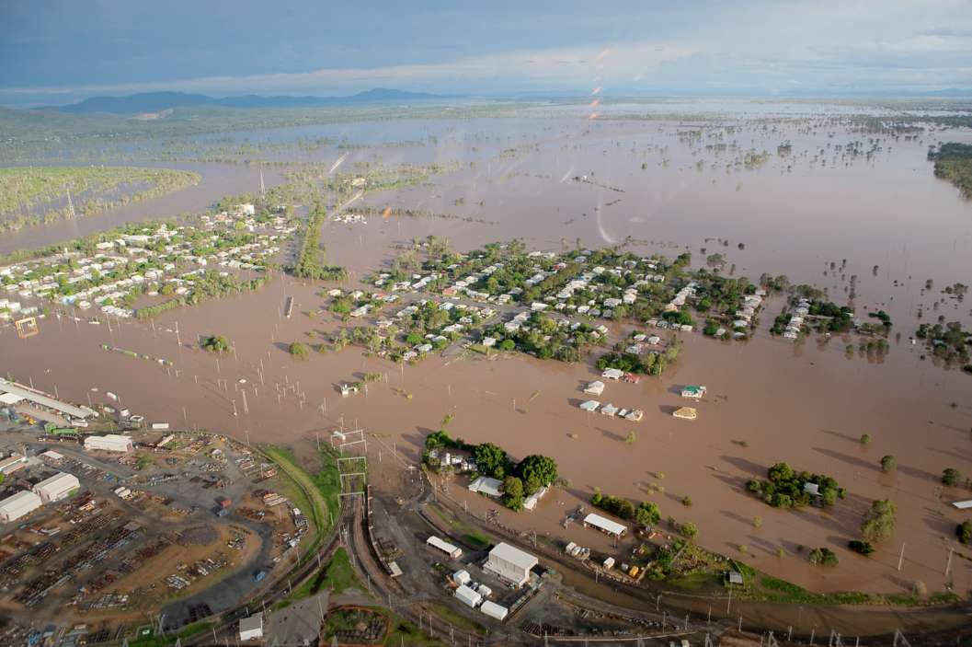
Use Cases für Social Media Daten
- Review-Artikel: von Zachlod, C. et al. (2022)
→ 94 Veröffentlichungen über Social Media Analysen aus den Jahren 2017 bis 2020
→ einige für das ThWIC-Projekt abgeleitete Use Cases:
Meinungs- und Stimmungsanalysen im Bereich Wasser
-Bestimmung der Meinungsabhängigkeit von
personenbezogenen Daten
-Meinungsänderung im Zeitverlauf,
z.B. nach politischen Ereignissen
-Katastrophenschweregrad einschätzen
Ereignisse im Wasser-Kontext (automatisch) zusammenfassen
Erfolgsfaktoren für Werbekampagnen im Wasser-Kontext analysieren
Überschwemmungen Queensland, 2011

Slide 3
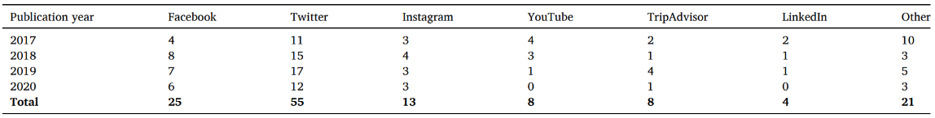
Für Analysen verwendete Social Media Plattformen
Review-Artikel: Zachlod, C. et al. (2022)
→ 94 Veröffentlichungen über Social Media Analysen aus den Jahren 2017 bis 2020
→ alle verwendeten Social Media Plattformen zusammengetragen:
Hier o auf nächster Folie evtl twitter api preise als screenshot einfügen
Für Analysen verwendete Social Media Netzwerke, Quelle: Zachlod, C. et al.
vgl. miteinzigem keyword water scarcity:
→Twitter (bzw. „X“) mit 55 von insgesamt 134 verwendeten Social Media Netzwerken am häufigsten genutzt
→Problem für Forschungsprojekte: Kommerzialisierung der Twitter-API

Slide 4


Aktuelle Twitter-Alternativen: Mastodon und BlueSky
→ähnliche Zielsetzungen:
1.) Unabhängigkeit von einzelnen Personen/Organisationen
2.) Nicht-Kommerziell
Mastodon-Logo
BlueSky-Logo
 | Mastodon | BlueSky
Veröffentlichung | 2016 | 2021
Herkunft | Deutschland | USA
Suche nach Schlüsselwörtern | Ist möglich (seit Nov. 2023) | Ist möglich
Anzahl Registrierungen | > 10.000.000 | > 6.000.000
Netzwerkstruktur | Föderiert | (De-)Zentralisiert (seit Feb. 2024)
Mastodon Nutzerzahlen: seit Übernahme von Twitter fast verdoppelt
Bringe Twitter Nutzerzahlen ein

Slide 5
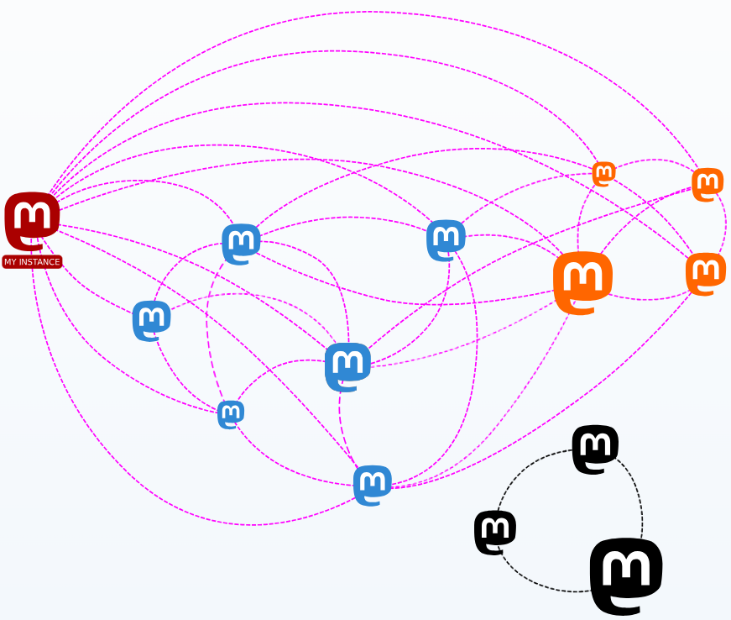
Mastodon: Bedeutung der Föderation
Verschiedene Server („Instanzen“) werden
unabhängig voneinander betrieben
Nutzer können nur auf Inhalte zugreifen,
die auf eigenen Instanz veröffentlicht
Inhalte anderer Instanzen werden tlw. angezeigt, wenn Instanzen verknüpft sind
zurzeit ca. 11.000 Instanzen
→ Datensammlung erfolgt jwl. nur für eine Instanz!
Föderation in Mastodon

Slide 6
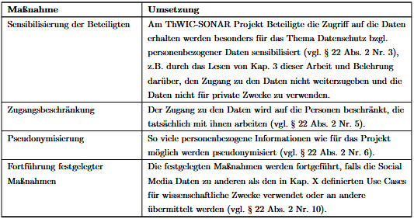
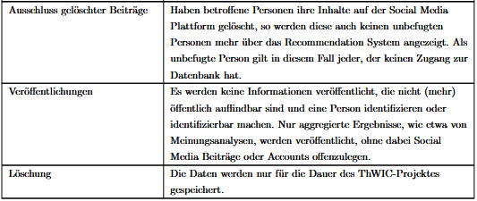
Rechtliche Aspekte
DSGVO („Datenschutzgrundverordnung“)
BDSG („Bundesdatenschutzgesetz“)
→Maßnahmen aus § 22 Absatz 2 Satz 2 BDSG
Absprache mit Datenschutzbeauftragten der Uni
Projekt darf unter Einhaltung der definierten
Maßnahmen durchgeführt werden
Bei Weitergabe der Daten von der Uni an Dritte:
weitere Absprache mit
Datenschutzbeauftragten
-erwähne Förderung vom Bund
als Vorteil, Hoheitsakt
-Grund für Relevanz bei SM obwohl eigentlich alles öffentlich ist: es könnten in Beiträgen Informationen über Dritte enthalten sein
-den Datenschutzrichtlinien von Mstdn und bsky war nichts zu entnehmen,
Das eine Datenverarbeitung deutlich rechtfertigen würde, obwohl in bsky eig alle öffentlich ist
Maßnahmen zum Datenschutz

Slide 7
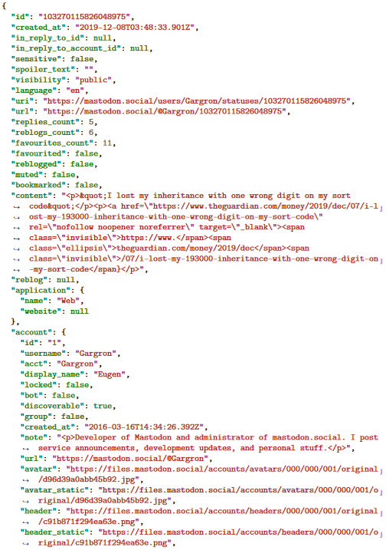
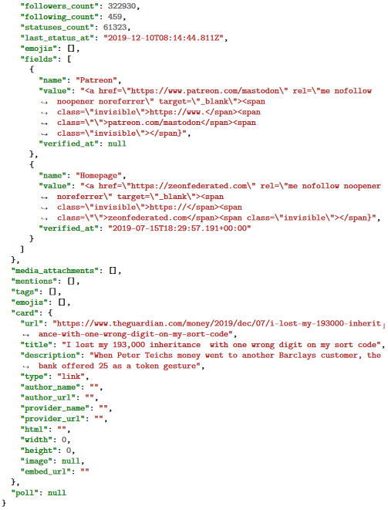
Vereinheitlichung der Response-Schemata
Insgesamt 71 Eigenschaften wurden betrachtet:
→ Informationen über den Beitrag, Account,
Medienanhänge, Hashtags,
erwähnte User, Umfragen, …
wurden auf 40 für ThWIC relevante
Merkmale reduziert
24 Infos über Beitrag
25 Infos über Account
3 Medienanhänge ()
3 Nutzer
3 Hashtag
12 Umfrage
→22 Seiten
Informationen für einen einzigen Mastodon-Beitrag

Slide 8
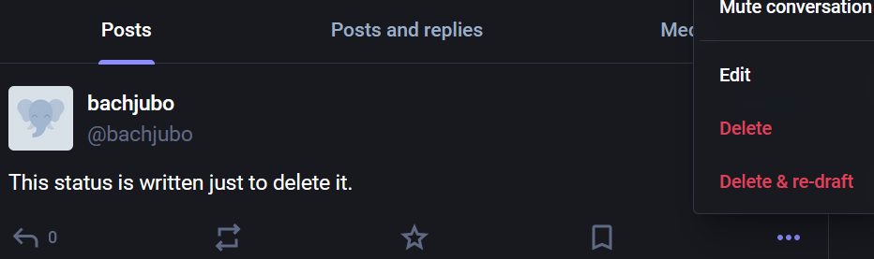
Vereinheitlichung der Response-Schemata: Herausforderungen
- Erklärungen in den Dokumentationen: häufig oberflächlich oder gar nicht vorhanden → „Experimente“
- „kleine“ zu erklärende Unterschiede
- Änderungen im Response-Schema während Bearbeitungszeit der BA
- Endpunkte geben unterschiedliche Informationen zurück
„Experiment“: Wird ein Beitrag noch angezeigt, nachdem er gelöscht wurde?
24 Infos über Beitrag
25 Infos über Account
3 Medienanhänge ()
3 Nutzer
3 Hashtag
12 Umfrage
→22 Seiten

Slide 9
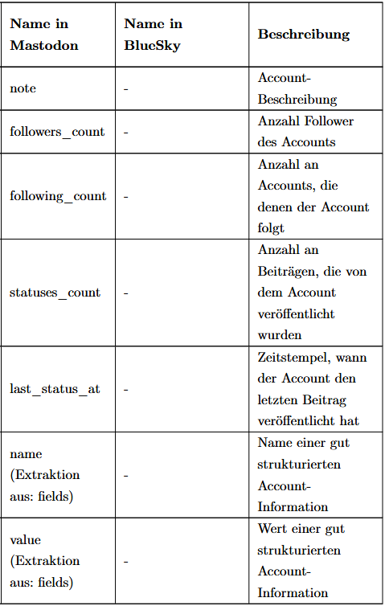
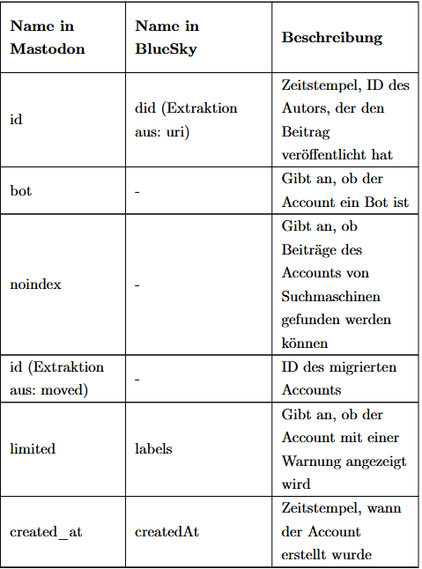
Vereinheitlichung der Response-Schemata: Herausforderungen
- Endpunkte geben unterschiedliche Informationen zurück
→ z.B. Account-Informationen:
Account-Informationen über gesammelte Beiträge

Slide 10
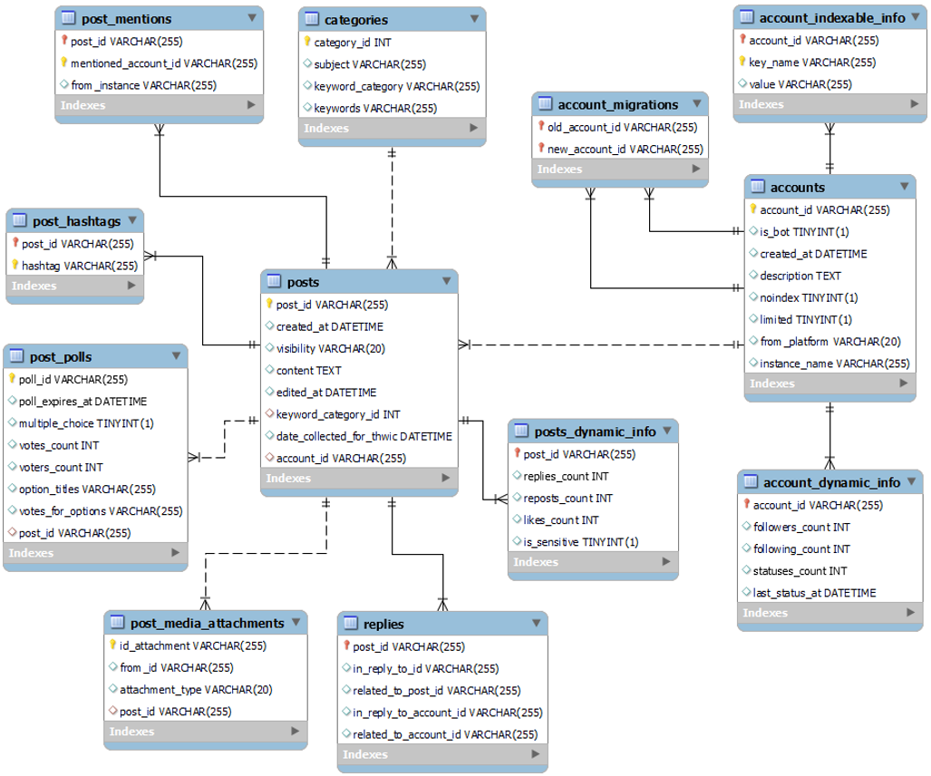





Legende
Primärschlüssel
Zum Primärschlüssel gehörender Fremdschlüssel
Fremdschlüssel
Identifizierende 1:n – Beziehung
Nicht-Identifizierende 1:n – Beziehung

Slide 11
Legende
Primärschlüssel
Zum Primärschlüssel gehörender Fremdschlüssel
Fremdschlüssel
Identifizierende 1:n – Beziehung
Nicht-Identifizierende 1:n – Beziehung

Slide 12
Legende
Primärschlüssel
Zum Primärschlüssel gehörender Fremdschlüssel
Fremdschlüssel
Identifizierende 1:n – Beziehung
Nicht-Identifizierende 1:n – Beziehung
Nur in Mastodon enthalten
Nur in BlueSky enthalten

Slide 13
Vielen Dank für Ihre Aufmerksamkeit!
Bachelorarbeit
An der FSU Jena
12. August 2024
Von Julia Boden

Slide 14
Bildquellen
Logo Mastodon: https://www.trustedreviews.com/explainer/what-is-mastodon-4280059
Logo BlueSky: https://logowik.com/bluesky-social-logo-vector-62488.html
Föderation Mastodon: https://mastodon.help/en
Überschwemmung Queensland: https://flickr.com/photos/salvationarmyihq/5332204099
Mastodon-Beitrag: https://docs.joinmastodon.org/entities/Status/
Sonstige Quellen
Zachlod, C. et al. (Mai 2022) Analytics of social media data - State of characteristics and application. ScienceDirect. Zu finden im Internet: \url{https://www.sciencedirect.com/science/article/pii/S0148296322001321} (Abrufdatum: 29.07.2024)

